Slide 1
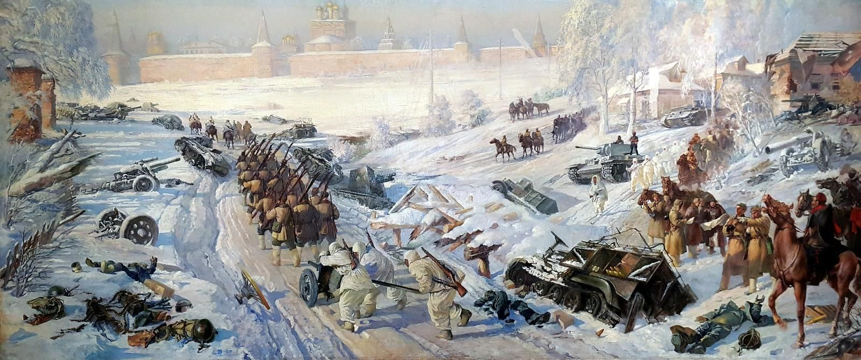
II этапа муниципального военно-патриотического проекта «Аты-баты. Наследники Победы» - конкурса интерактивных плакатов «Дорогами Победы» Тишаков Андрей, 9 класс, руководитель Аверина Галя Николаевна, педагог-организатор. г. Старый Оскол 2025 год

Slide 2
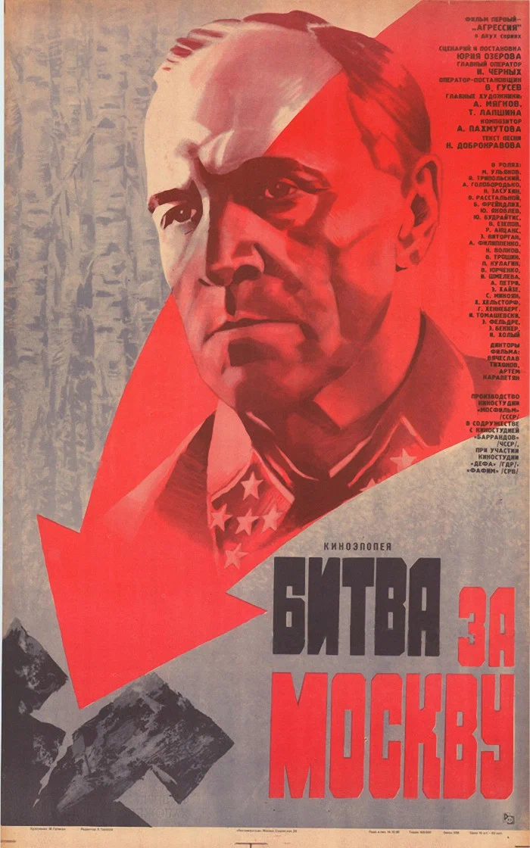
Город Москва – город-герой
Москва – военное время
Достопримечательности
Литература
Буклет

Slide 3
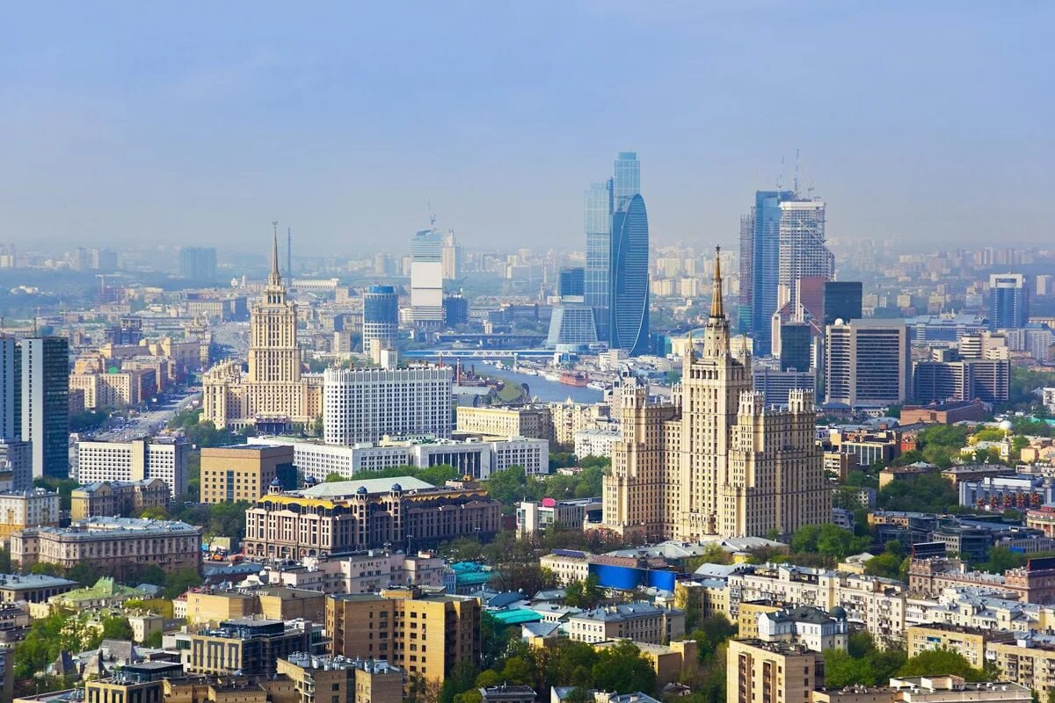
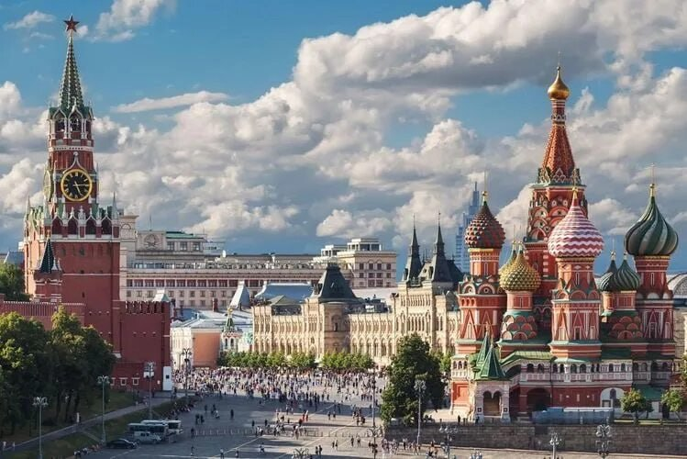
Москва – столица России. Имеет статус города федерального значения. Население Москвы составляет около 12,5 миллионов человек. Москва расположена в междуречье Оки и Волге на левом притоке Оки – реке Москва, на Восточно-Европейской равнине.

Slide 4
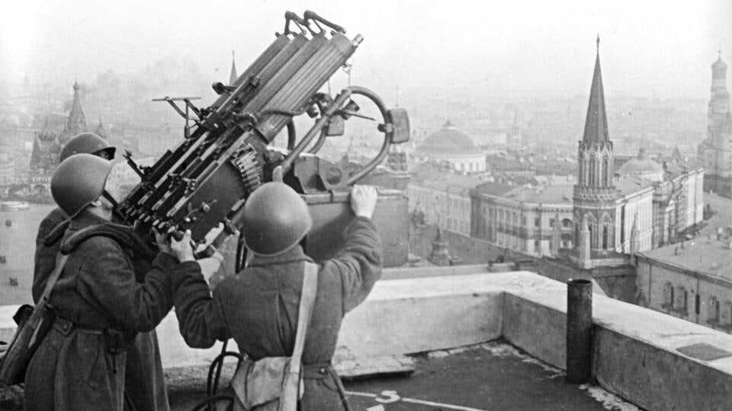
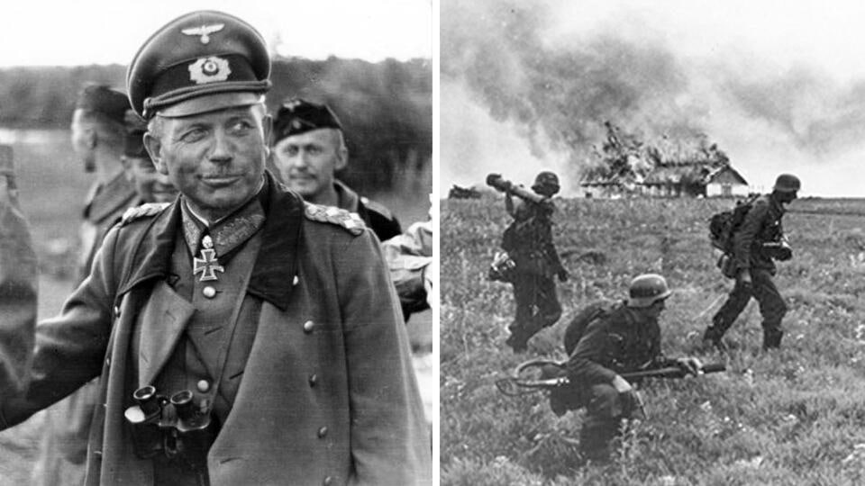
5 декабря 1941 года началось контрнаступление советской армии под Москвой. Победа советских войск была первой крупной победой с начала Второй Мировой войны и положила начало новому повороту событий в ходе боевых действий.

Slide 5
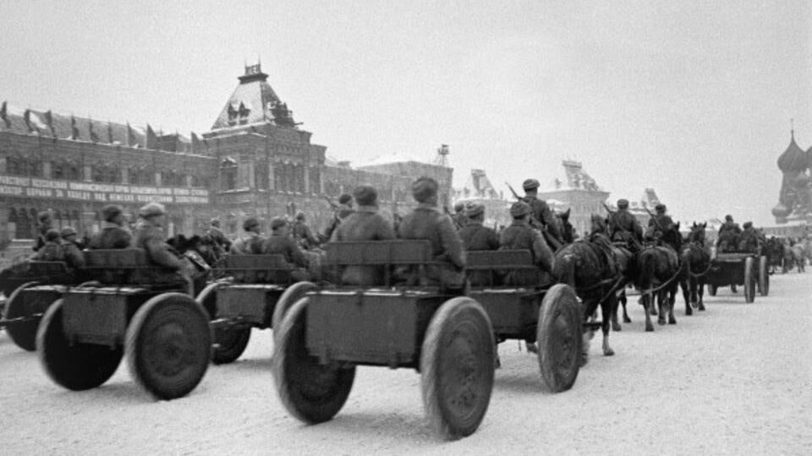
6 ноября 1941 года, несмотря на бедственное положение, на станции метро "Маяковская" было проведено торжественное заседание компартии, на котором выступал генералиссимус Советского Союза Иосиф Сталин. 7 ноября по его указу на Красной площади был проведен традиционный военный парад.

Slide 6
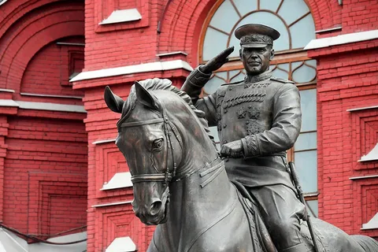
Памятник четырежды Герою Советского Союза, маршалу Георгию Константиновичу Жукову установлен на Манежной площади 8 мая 1995 года в честь 50-летия Победы. Скульптура, выполненная в стиле соцреализма, была создана скульптором Вячеславом Клыковым.
Памятник четырежды Герою Советского Союза, маршалу Георгию Константиновичу Жукову установлен на Манежной площади 8 мая 1995 года в честь 50-летия Победы. Скульптура, выполненная в стиле соцреализма, была создана скульптором Вячеславом Клыковым.

Slide 7
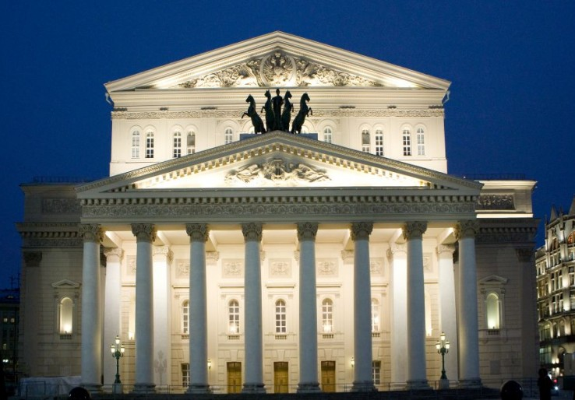
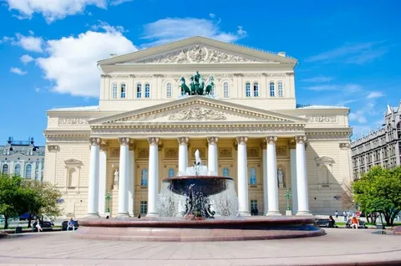
На сцене Дворца культуры имени В. В. Куйбышева были показаны оперы «Пиковая дама», «Евгений Онегин», «Иван Сусанин», «Черевички», «Травиата», «Севильский цирюльник» и «Кармен», шли балеты «Лебединое озеро», «Дон Кихот», «Бахчисарайский фонтан». 23 5 марта 1942 года в театре состоялось первое исполнение Седьмой симфонии Д. Шостаковича. 2 22 октября 1941 года в здание Большого театра попала бомба.
Взрывная волна прошла наискось между колоннами портика, пробила фасадную стену и произвела значительные разрушения в вестибюле. Несмотря на тяготы военного времени и страшный холод, уже зимой 1942 года в театре начались восстановительные работы.

Slide 8
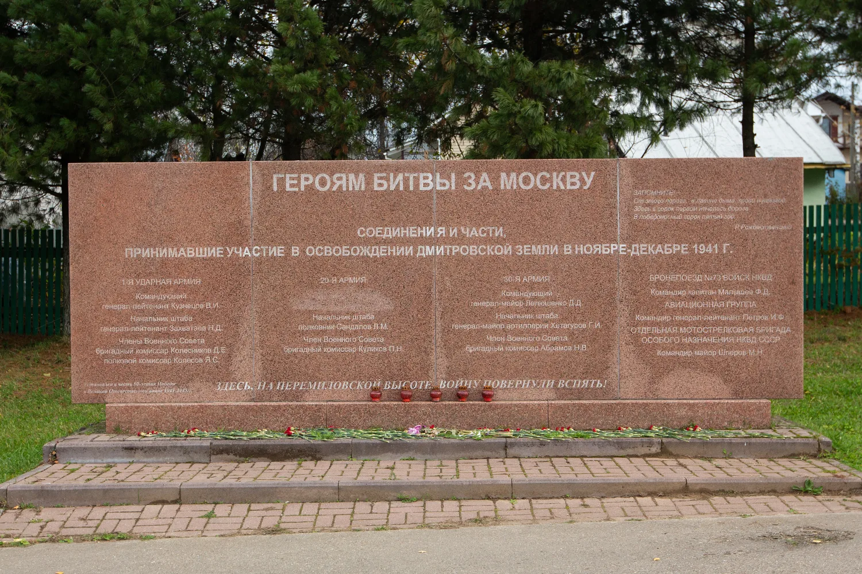
7 ноября 2016 г. на Красной площади прошел парад в память 75-й годовщины парада 1941 г., когда его участники с Красной площади отправлялись защищать Москву. Это были как солдаты, так и народное ополчение. На юго-западе Москвы, на пересечении ул. Профсоюзной и ул. Обручева, находится ДОТ (долговременная огневая точка) первой полосы городского рубежа обороны Москвы. Рядом с ДОТ установлены противотанковые ежи. Как близко это всё находится от Кремля и от Красной площади! Ведь сейчас на автомобиле от этого места до центра Москвы можно доехать за полчаса. На памятной табличке бетонного ДОТ-памятника написано: “Эти рубежи обороны города Москвы держал 7-й полк 5-й дивизии московских рабочих с сентября 1941 г. по февраль 1942 г., награждённый орденом Александра Невского. Слава защитникам столицы – ополченцам.”

Slide 9
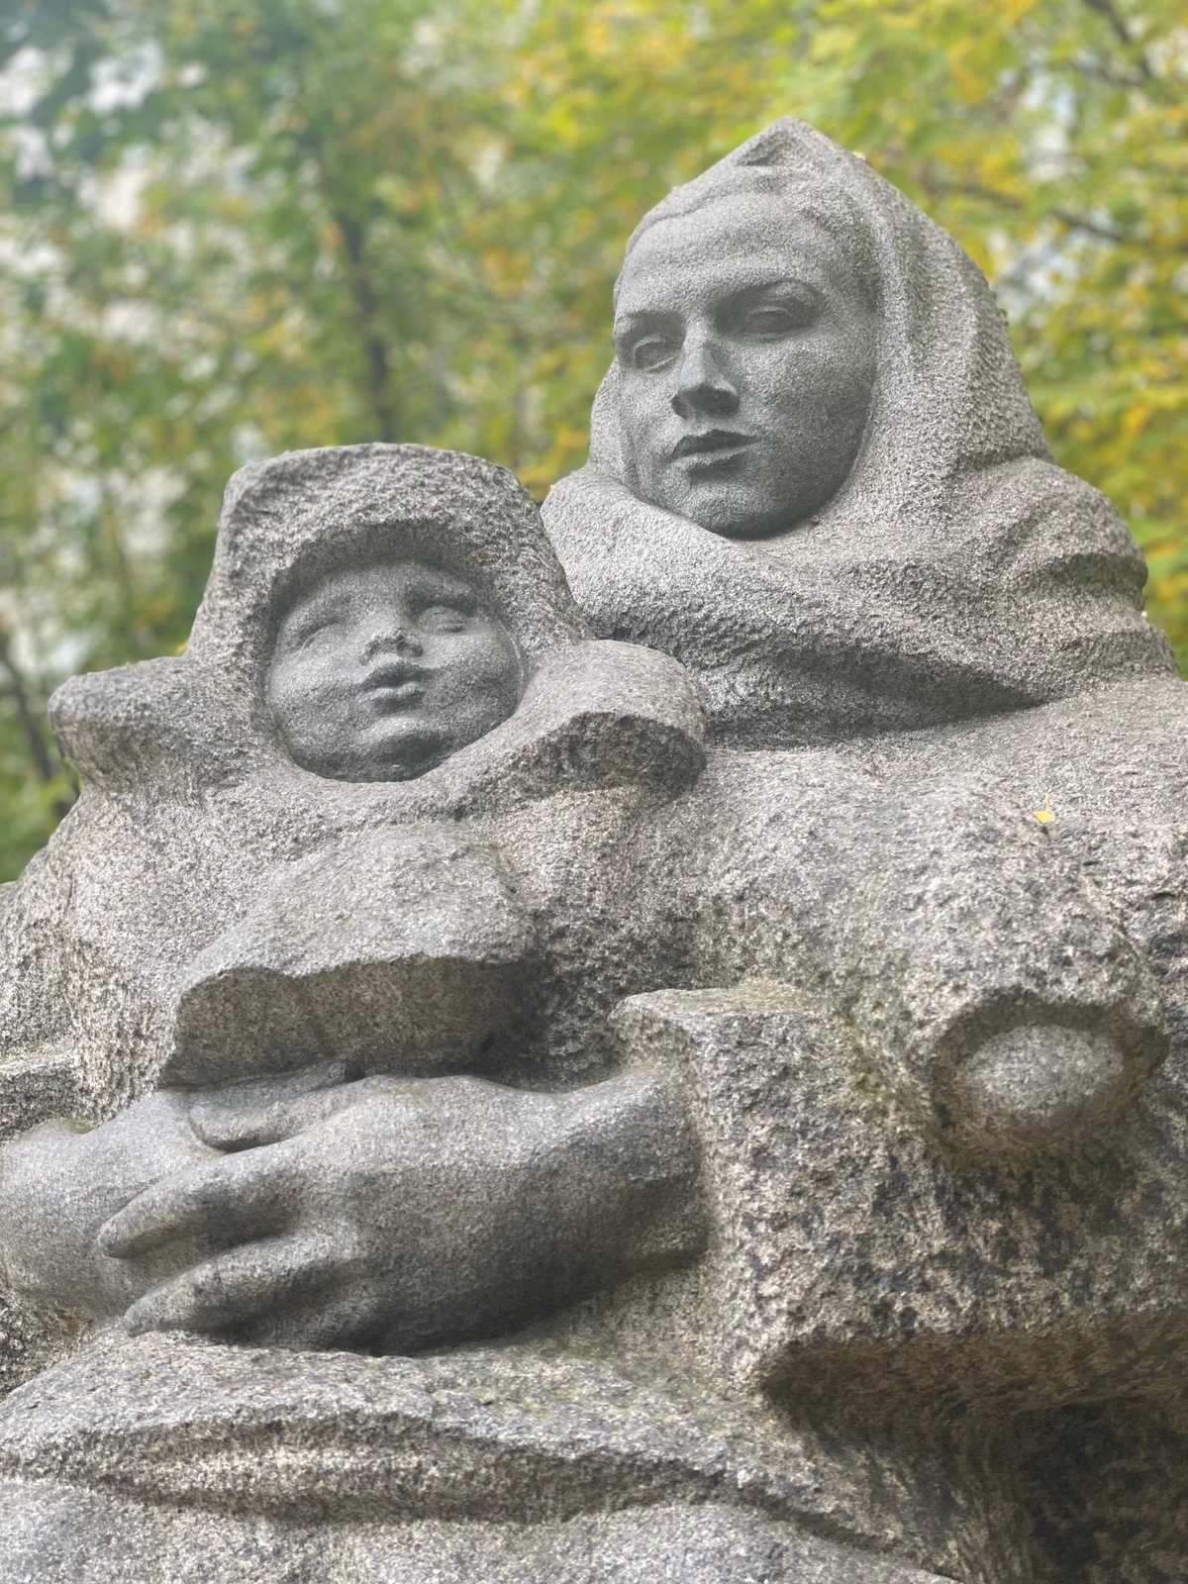
В 1941 году во время одного из авианалетов рядом с Хавской улицей упала мощная бомба. В это время здесь строили бомбоубежище, и все рабочие, находившиеся рядом, погибли. Огромная воронка, оставшаяся от разорвавшегося снаряда, превратилась в братскую могилу. В 1960 году в сквере, который разбили на месте трагедии, установили памятник «Москвичам, погибшим при бомбежках». Небольшую гранитную композицию, изображающую одетых по-зимнему мать с маленьким ребенком на руках, создал скульптор Лев Муравин. (Памятник погибшим москвичам при бомбёжки)

Slide 10
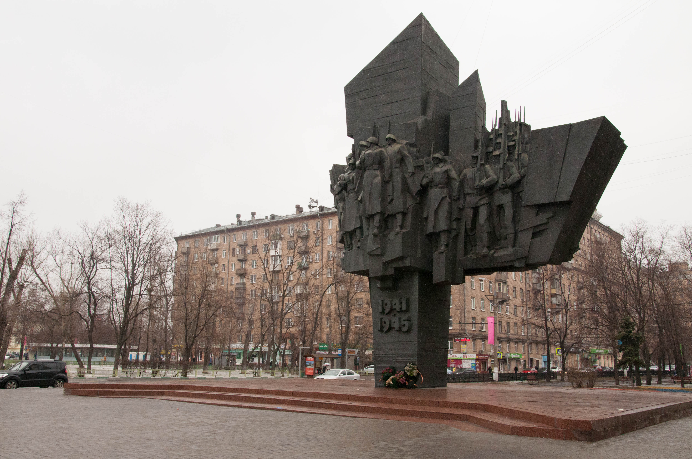
Основной идеей памятника является единство фронта и тыла. Он представляет собой многофигурную горельефную композицию, изображающую красноармейцев и рабочих-ополченцев, защищавших Москву осенью 1941 года. Памятник ополченцам Пролетарского района — мемориал в Москве. Установлен 6 мая 1980 года на Автозаводской площади. Посвящён жителям Пролетарского района Москвы, погибшим на фронтах Великой Отечественной войны. Авторы монумента — скульпторы Ф. Д. Фивейский, Н. Г. Скрынникова, архитекторы П. П. Зиновьев, И. М. Студеникин, инженер Б. М. Дубовой. Памятник относится к категории «городская скульптура». (Памятник ополченцам пролетарского района)

Slide 11
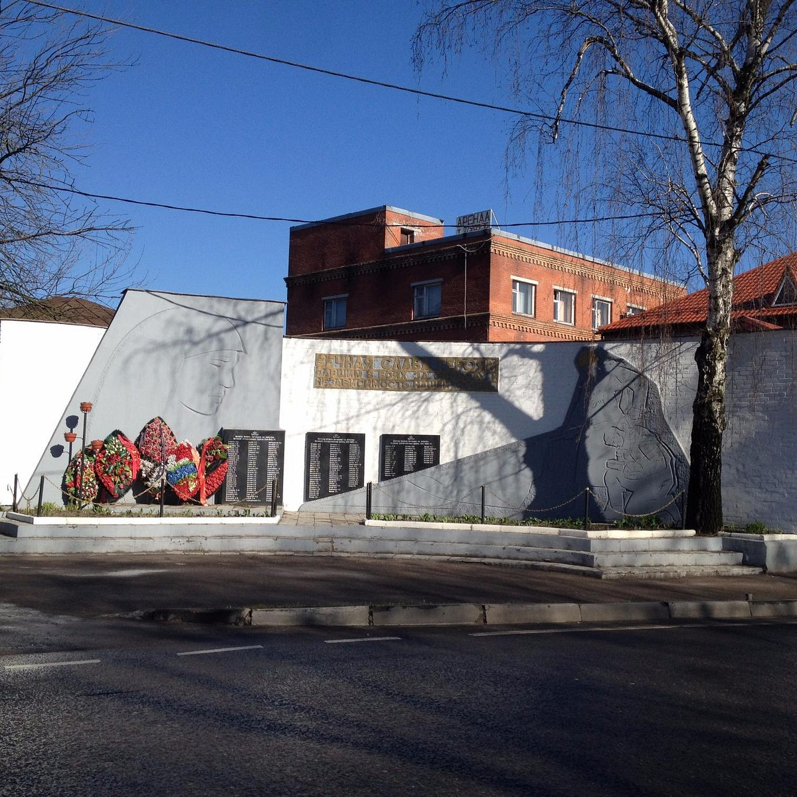
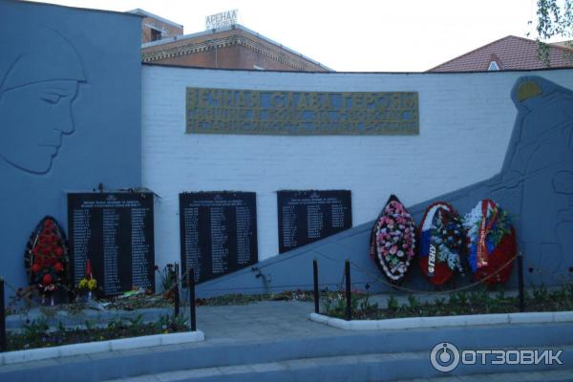
Скульптура посвящённая памяти жителям Косино погибшим на фронтах Великой Отечественной Войны, фамилии перечисленных на трёх мемориальных досках.

Slide 12
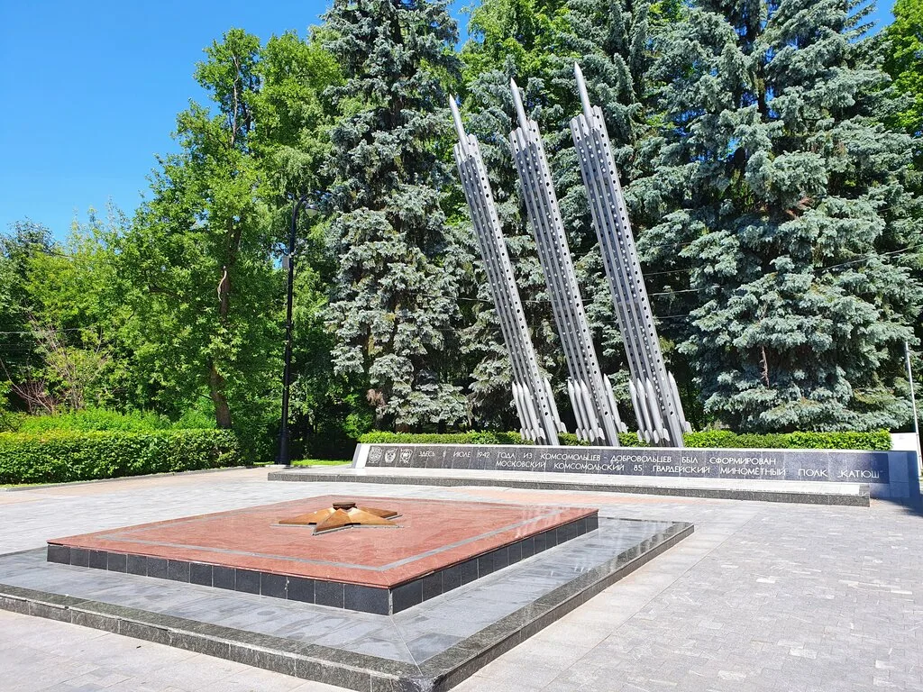
Именно здесь в июле 1942 года из комсомольцев-добровольцев был сформирован московский комсомольский 85-й гвардейский минометный полк «Катюш», о чем гласит надпись на постаменте. На территории комплекса находятся: вечный огонь, 85-мм зенитная пушка 52-К, реактивная система залпового огня БМ-13 «Катюша», танк Т-34/85, памятник работникам Измайловского парка, погибшим на войне, а также 6 памятных стел в память о воевавших в Великую Отечественную войну.

Slide 13
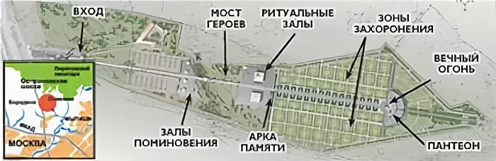
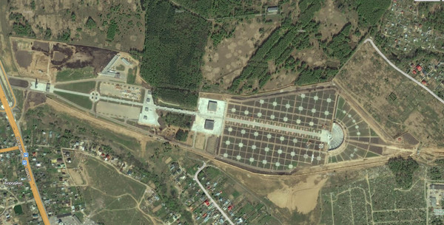
Кладбище основано в 2013 году. На сегодня здесь располагается 14 захоронений. По планам, пантеон будет главным кладбищем России на ближайшие 200 лет, и на его территории будет размещено около 40 тысяч захоронений военнослужащих и других граждан Российской Федерации, погибших при защите Отечества. Территория кладбища составляет 55 гектар.

Slide 14
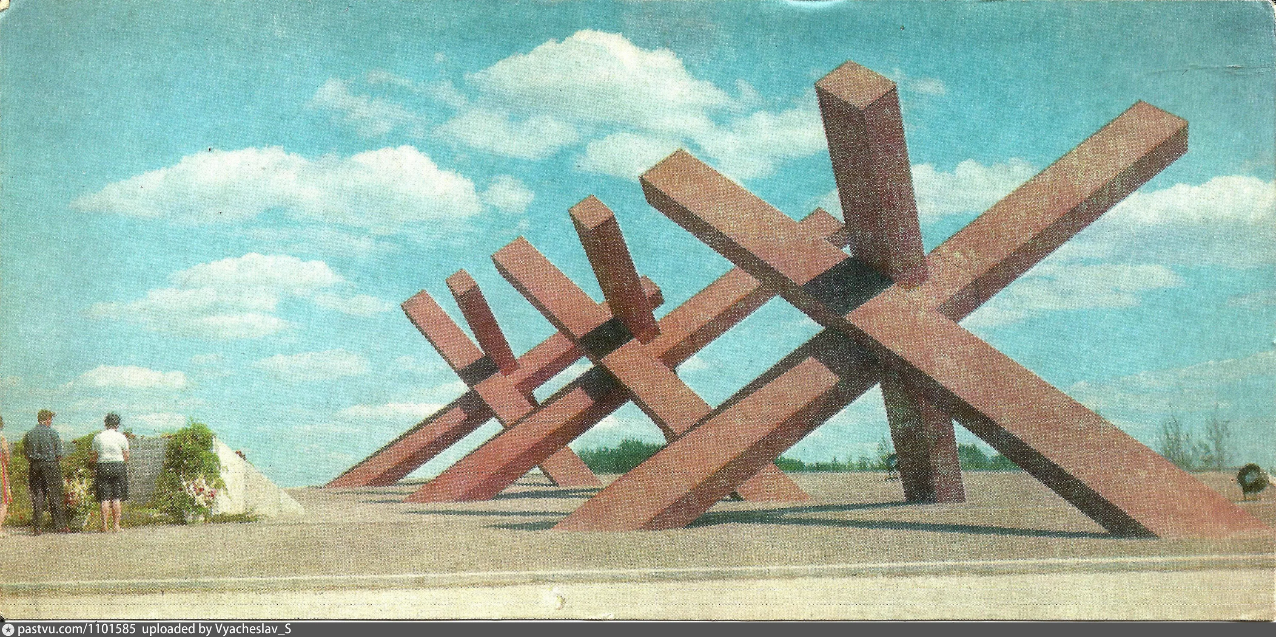
Объемные металлические конструкции, которые сегодня стоят на 23-м километре Ленинградского шоссе в Химках, являются одним из самых узнаваемых символов обороны Москвы и Подмосковья во время войны. Противотанковые ежи, для их изготовления которых использовали балки, предназначавшиеся для строительства Дворца Советов, были одним из самых простых и действенных оборонных средств.

Slide 15
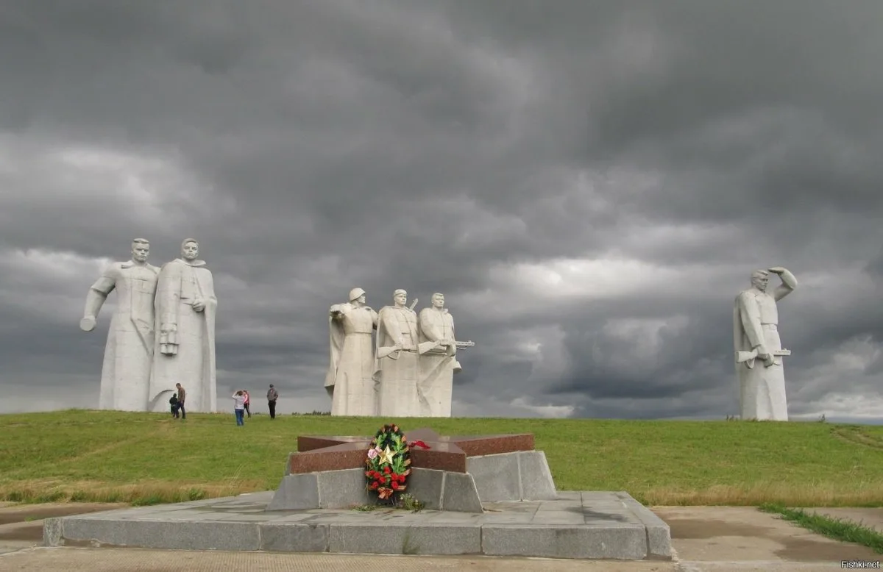
Мемориал бойцам из стрелковой дивизии под генерал-майора Ивана Васильевича Панфилова, участвовавшим в 1941 году в обороне Москвы. В ходе 4-часового боя в районе разъезда Дубосеково, войны уничтожили 18 вражеских танков, после чего погибли.

Slide 16
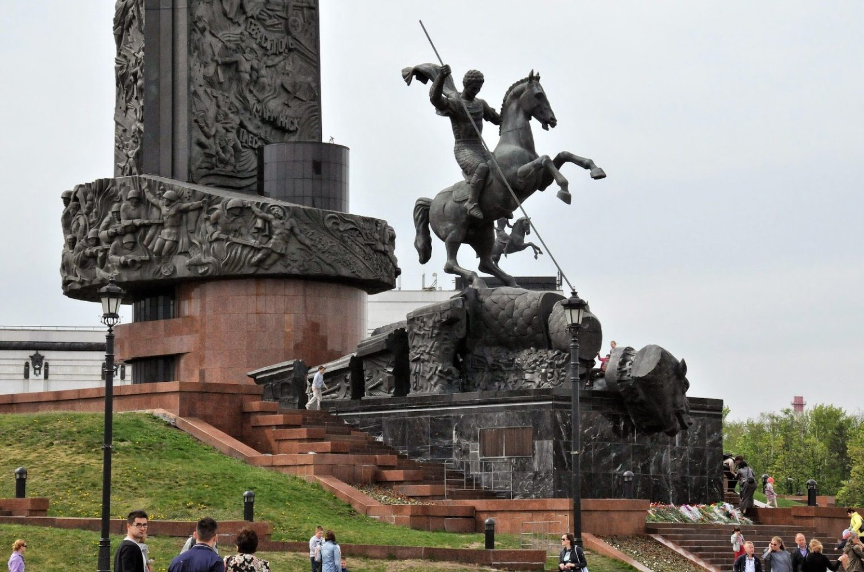
Самый высокий монумент в России, центр Парка Победы на Поклонной горе, имеет высоту в 141,8 метра не случайно: каждые 10 сантиметров обелиска символизируют один день войны. Трёхгранный штык на большей части покрыт бронзовыми барельефами, а на 104 метр к обелиску прикреплена 25-тонная бронзовая скульптурная группа, изображающая богиню победы Нику, несущую венец, и двух амуров, трубящих победу.

Slide 17
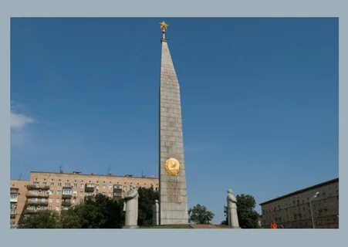
Сорокаметровый четырехгранный обелиск «Москва — город герой» из серого гранита открыт 9 мая 1977 году в честь празднования 32 годовщины Победы. Монумент увенчан позолоченной звездой, повторяющей форму звезды Героя Советского Союза.

Slide 18
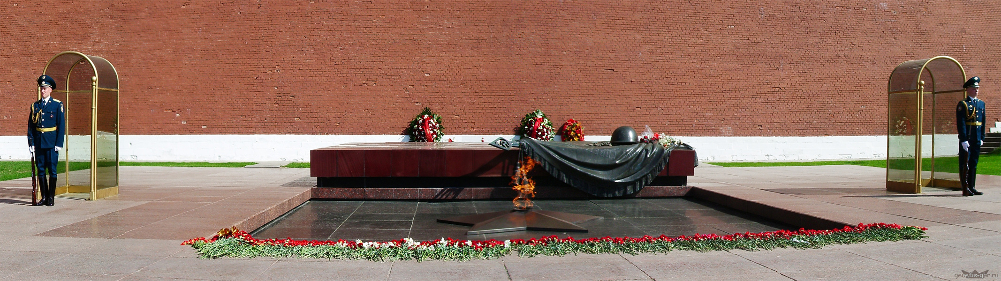
Изначально мемориальный архитектурный ансамбль задумывался как памятник защитникам Москвы, но фактически стал главным мемориалом всем воинам Великой Отечественной войны. Главный элемент мемориала — надгробная плита с боевым знаменем, солдатской каской и лавровой ветвью. На плите перед надгробием высечена надпись «Имя твоё неизвестно, подвиг твой бессмертен», из бронзовой пятиконечной звезды в центре горит Вечный огонь славы.

